Slide 1
ESCENARIO DE RIESGO
IDENTIFICACIÓN DE PROBABLES LOCALIDADES AFECTADAS
PRONÓSTICO DE PRECIPITACIONES 13/11/2017 (16:00 HORAS)

Slide 3
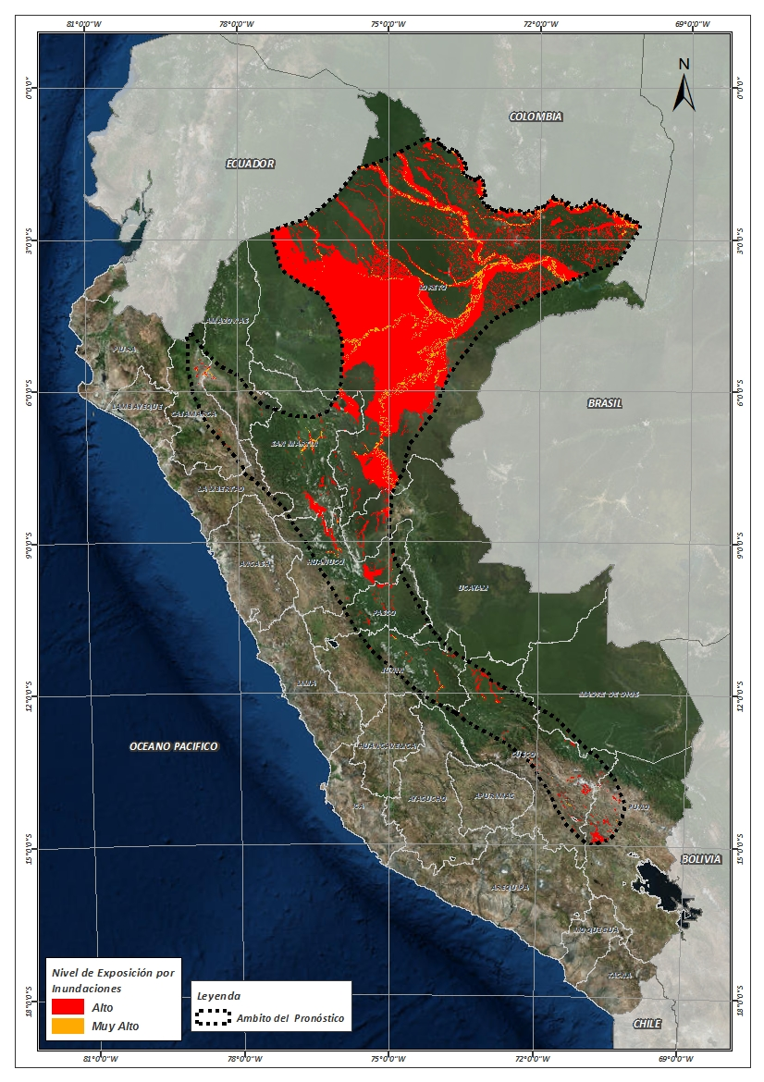
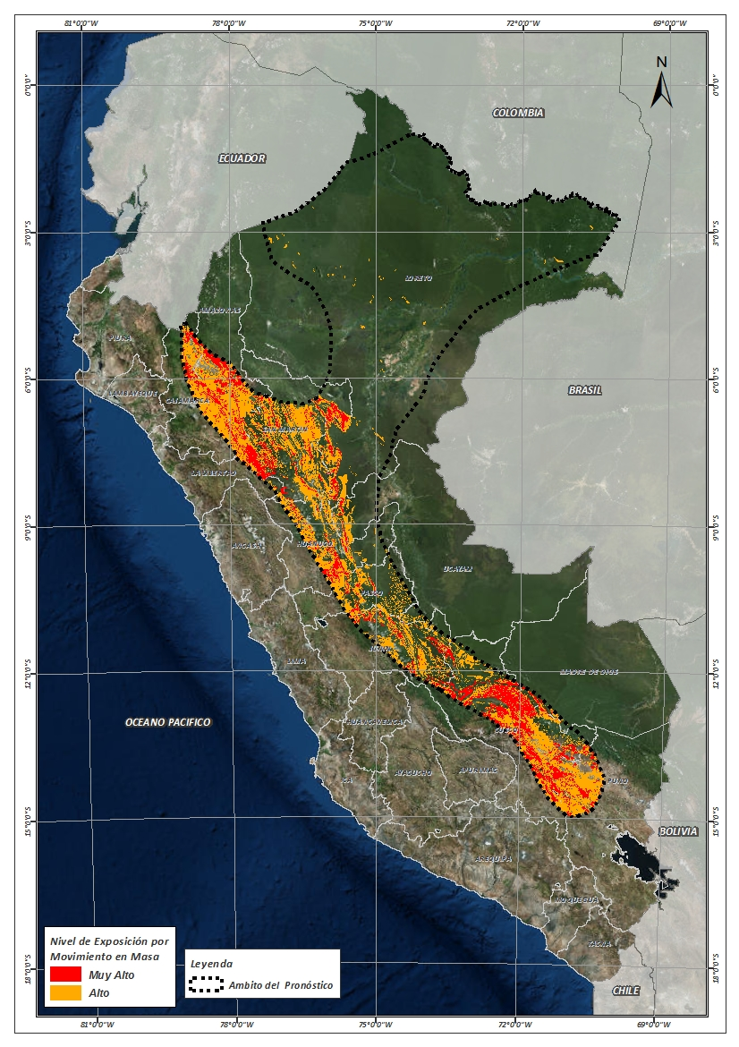
Mapa de exposición alta por INUNDACION Según el Pronóstico de Lluvias (Nivel 03)
Mapa de exposición alta por MOVIMIENTOS EN MASA Según el Pronóstico de Lluvias (Nivel 03)
Nivel 03

Slide 4
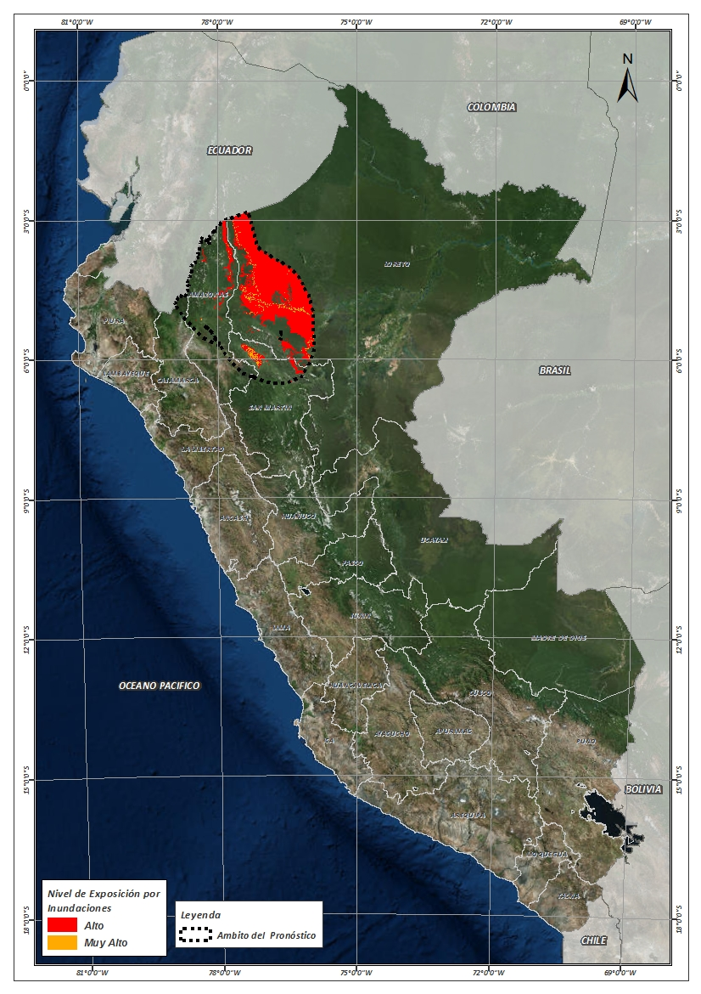
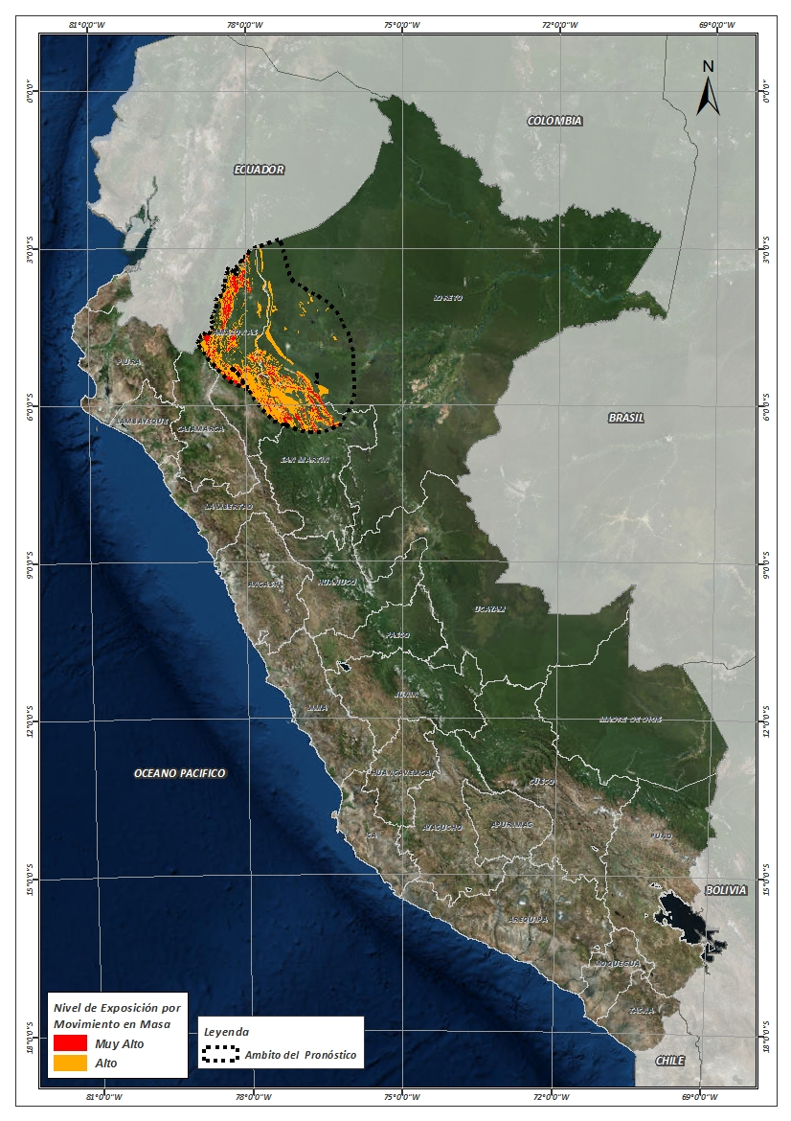
Mapa de exposición alta por INUNDACION Según el Pronóstico de Lluvias (Nivel 04)
Mapa de exposición alta por MOVIMIENTOS EN MASA Según el Pronóstico de Lluvias (Nivel 04)
Nivel 04

Slide 5
Distritos expuestos por inundación
DEPARTAMENTOS | CANTIDAD DE DISTRITOS
AMAZONAS | 6
CAJAMARCA | 7
CUSCO | 40
HUANUCO | 9
JUNIN | 12
LORETO | 43
PASCO | 5
PUNO | 16
SAN MARTIN | 40
UCAYALI | 5
Total general | 178
DEPARTAMENTOS | CANTIDAD DE DISTRITOS
AMAZONAS | 5
LORETO | 12
SAN MARTIN | 19
Total general | 36
Nivel 04
Nivel 03

Slide 6
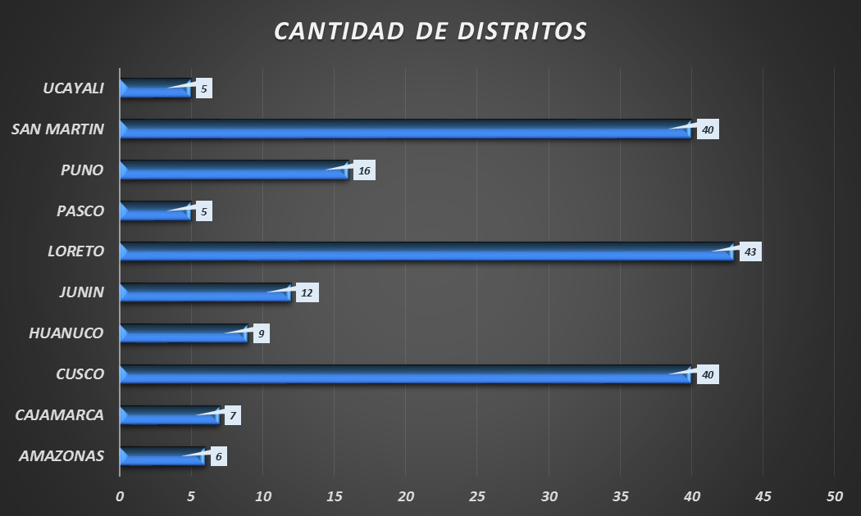
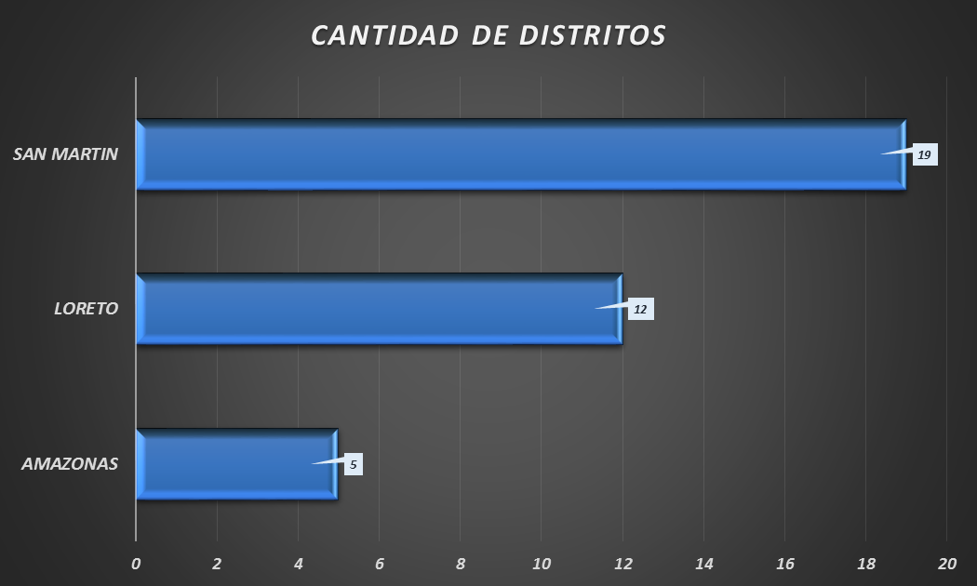
Distritos expuestos por Inundación
Nivel 03
Nivel 04
178 Distritos
36 Distritos

Slide 7
Población expuesta por Inundación
DEPARTAMENTOS | POBLACION TOTAL
AMAZONAS | 25,998
CAJAMARCA | 7,391
CUSCO | 355,044
HUANUCO | 80,309
JUNIN | 114,196
LORETO | 622,592
PASCO | 17,560
PUNO | 32,926
SAN MARTIN | 236,531
UCAYALI | 9,720
Total general | 1,502,267
DEPARTAMENTOS | POBLACION TOTAL
AMAZONAS | 19,858
LORETO | 102,595
SAN MARTIN | 107,174
Total general | 229,627
Nivel 04
Nivel 03

Slide 8
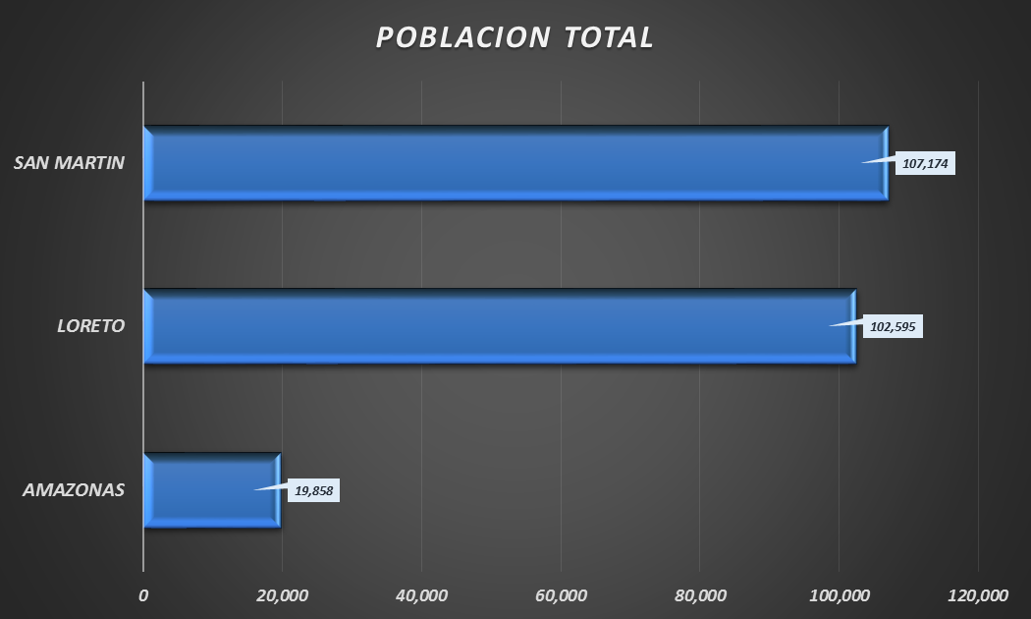
Población expuesta por Inundación
Nivel 03
Nivel 04
1,502,267 Total de Pobladores
229,627 Total de Pobladores

Slide 9
Distritos expuestos por movimiento en masa
DEPARTAMENTOS | CANTIDAD DE DISTRITOS
AMAZONAS | 73
CAJAMARCA | 54
CUSCO | 79
HUANUCO | 20
JUNIN | 18
LA LIBERTAD | 12
LORETO | 4
MADRE DE DIOS | 1
PASCO | 9
PUNO | 19
SAN MARTIN | 46
UCAYALI | 2
Total general | 327
DEPARTAMENTOS | CANTIDAD DE DISTRITOS
AMAZONAS | 17
CAJAMARCA | 2
LORETO | 5
SAN MARTIN | 24
Total general | 48
Nivel 04
Nivel 03

Slide 10
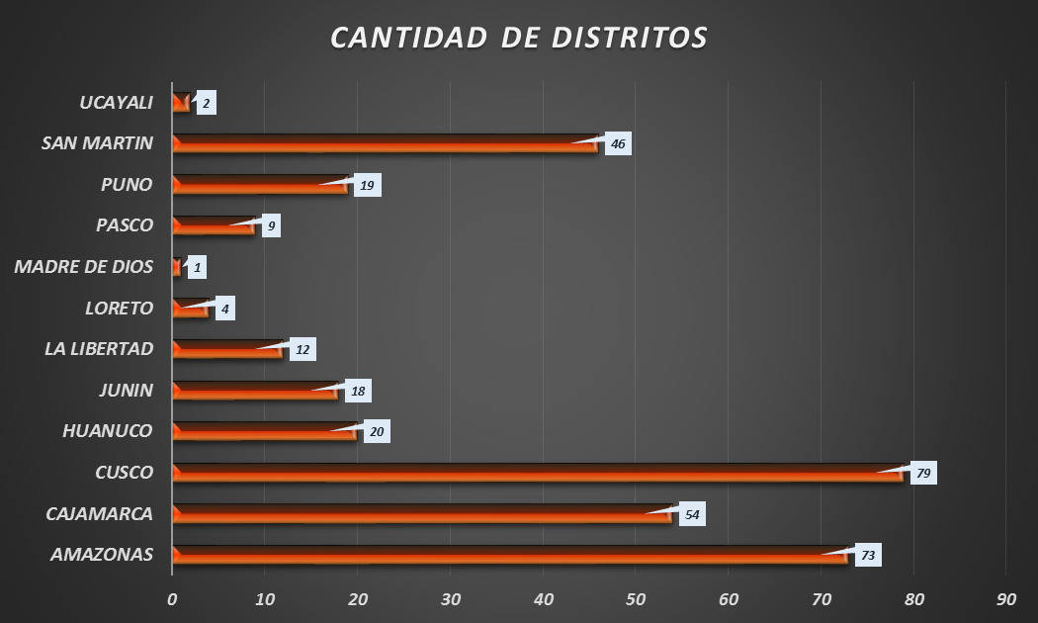
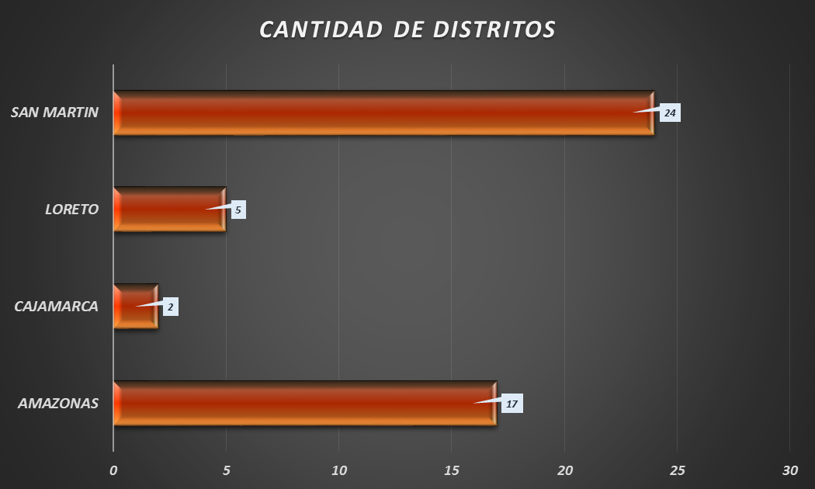
Distritos expuestos por movimiento en masa
Nivel 03
Nivel 04
327 Distritos
48 Distritos

Slide 11
Población expuesta por Movimientos en Masa
DEPARTAMENTOS | POBLACION TOTAL
AMAZONAS | 224,476
CAJAMARCA | 381,989
CUSCO | 680,023
HUANUCO | 195,268
JUNIN | 143,447
LA LIBERTAD | 35,701
LORETO | 162
MADRE DE DIOS | 187
PASCO | 29,819
PUNO | 88,490
SAN MARTIN | 210,184
UCAYALI | 20,941
Total general | 2,010,687
DEPARTAMENTOS | POBLACION TOTAL
AMAZONAS | 25,048
CAJAMARCA | 1,003
LORETO | 7,425
SAN MARTIN | 185,487
Total general | 218,963
Nivel 04
Nivel 03

Slide 12
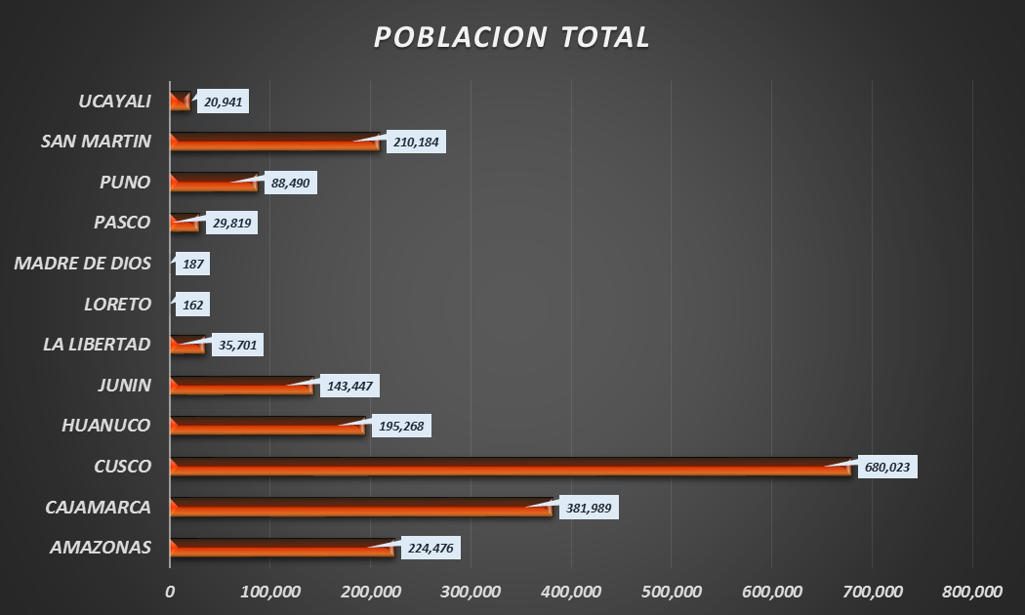
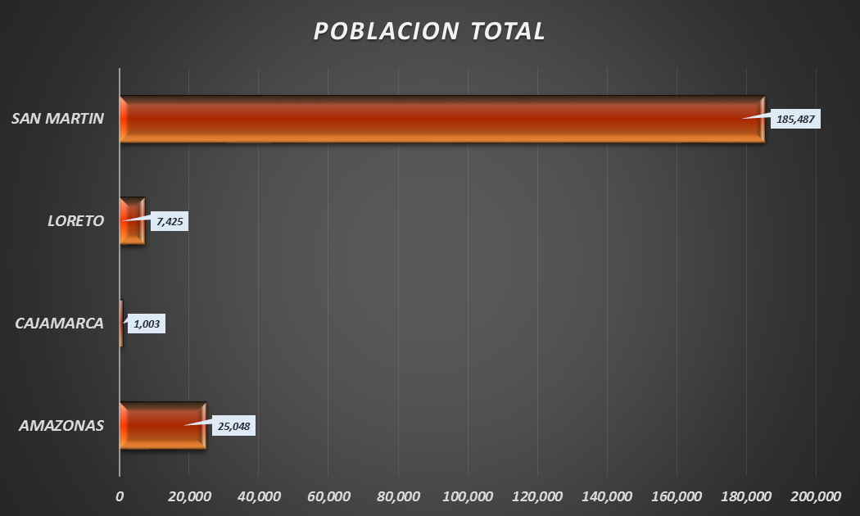
Población expuesta por Movimientos en Masa
Nivel 03
Nivel 04
2,010,687 Total de Pobladores
218,963 Total de Pobladores

Slide 13
Consultas:
soporte-sigrid@cenepred.gob.pe

